Slide 1

Технически университет Варна
Проект по ООП2 на:
Габриел Георгиев и Христомир Желев
Специалност: СИТ

Slide 2
Анализ-Функционални изисквания
Работа с различни потребителски нива на правомощия.
Поддръжка на операции за работа с пратки.
Изготвяне на справки по произволен период.
Поддържка на Известия.

Slide 3
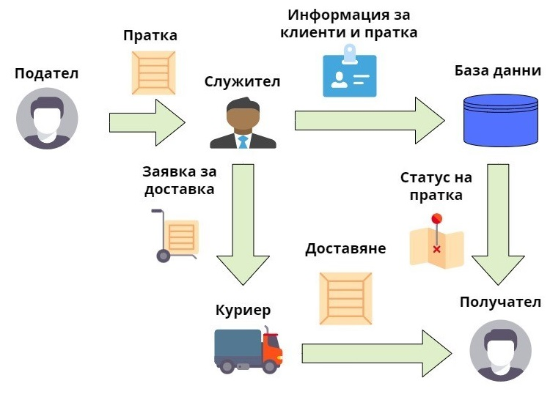
Анализ-Структура на проекта

Slide 4
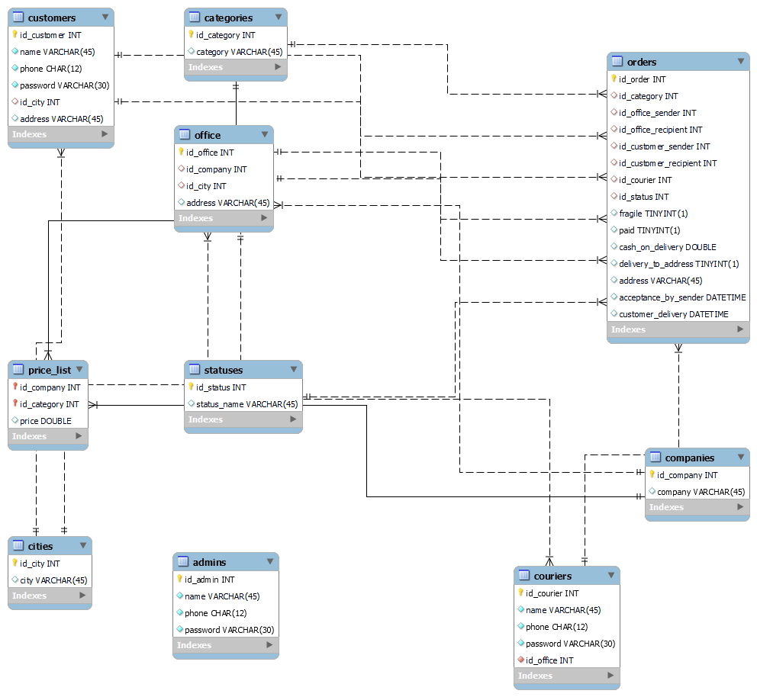
проектиране на системата-ER диаграма

Slide 5
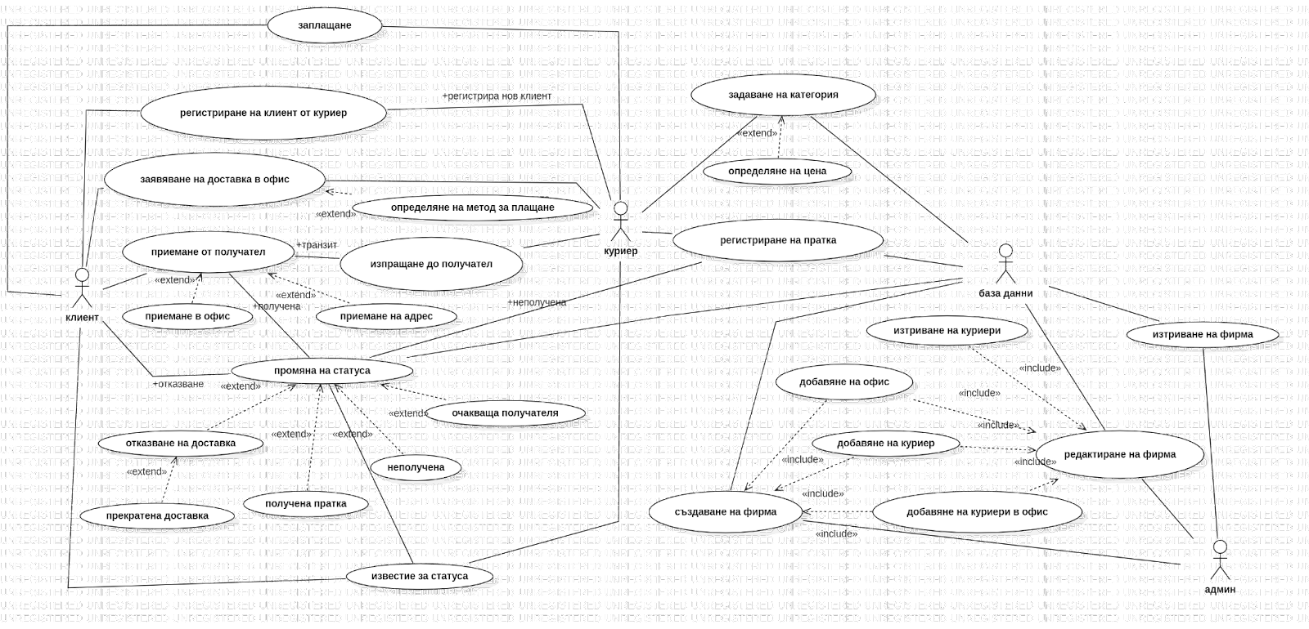
проектиране на системата-UML

Slide 6
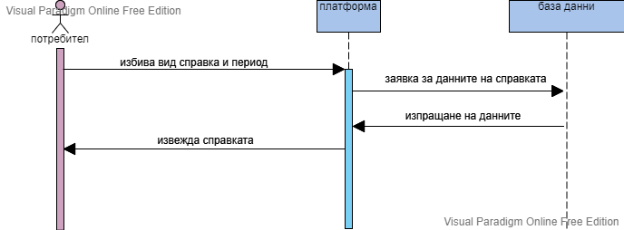
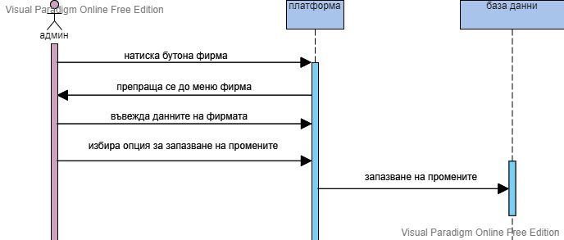
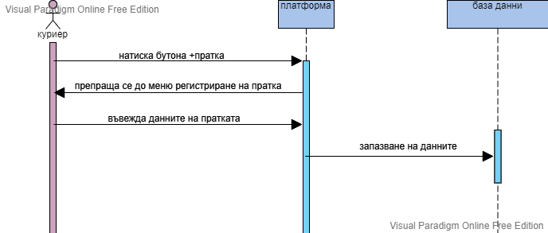

Slide 7
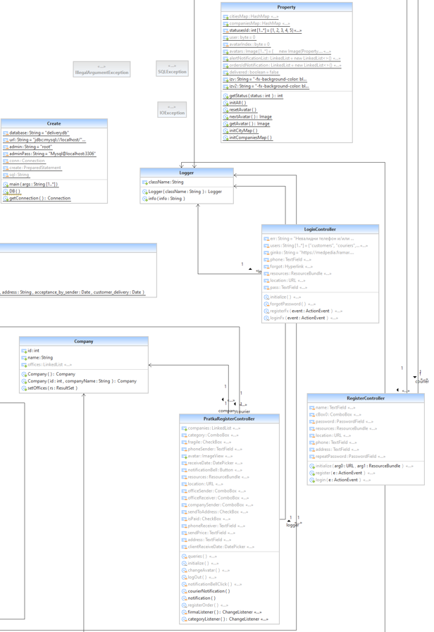
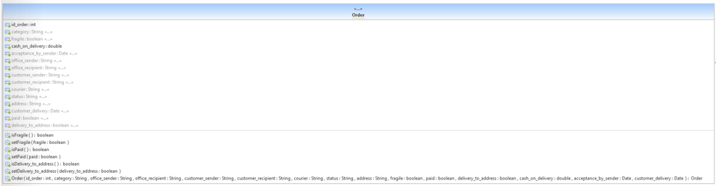
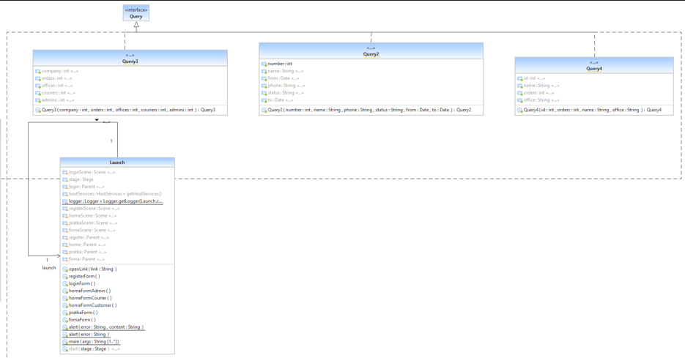
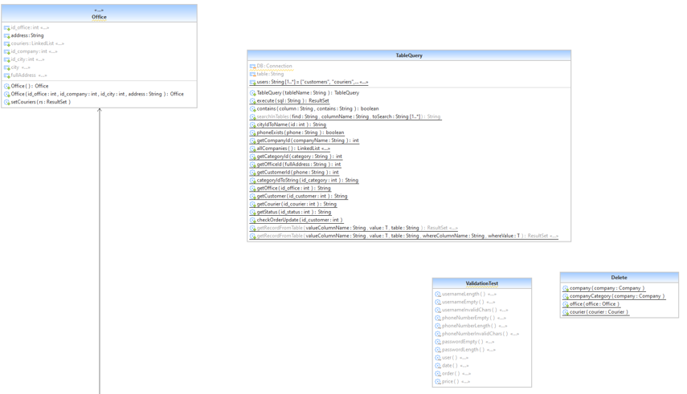
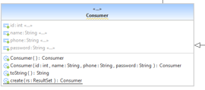

Slide 8
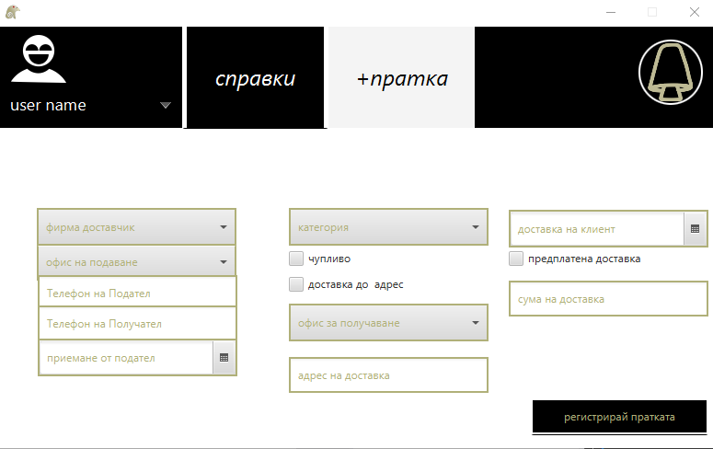
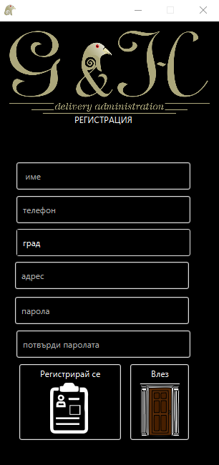
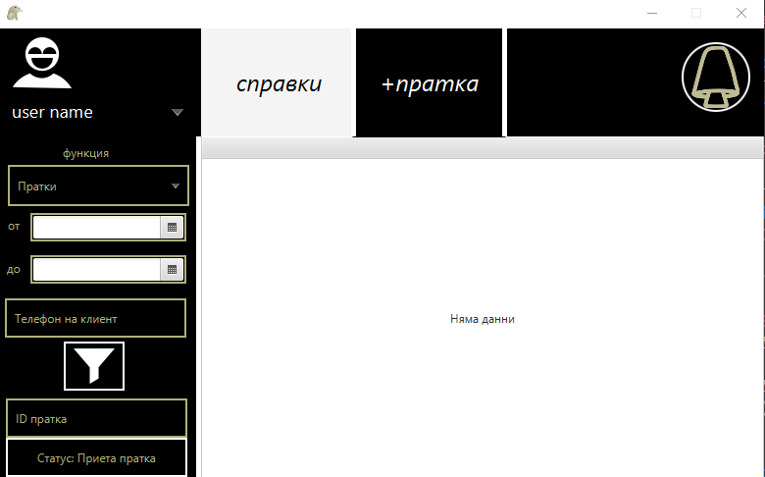
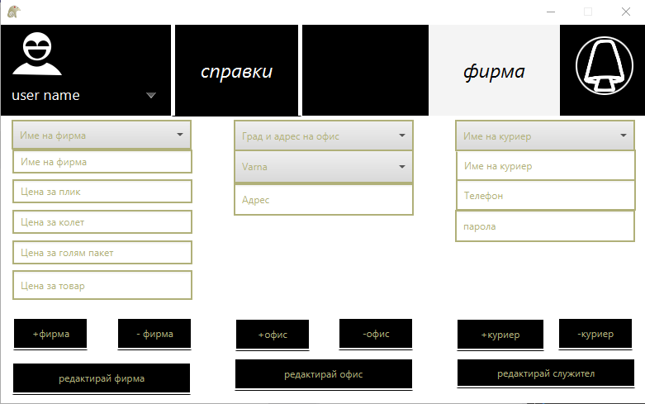
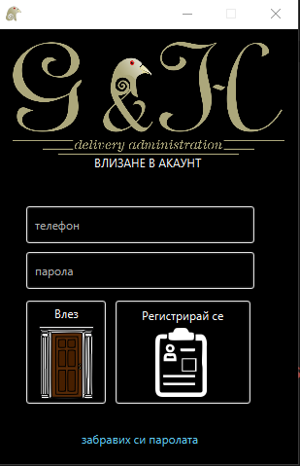
проектиране на системата-GUI

Slide 9
Реализация на проекта

Slide 10
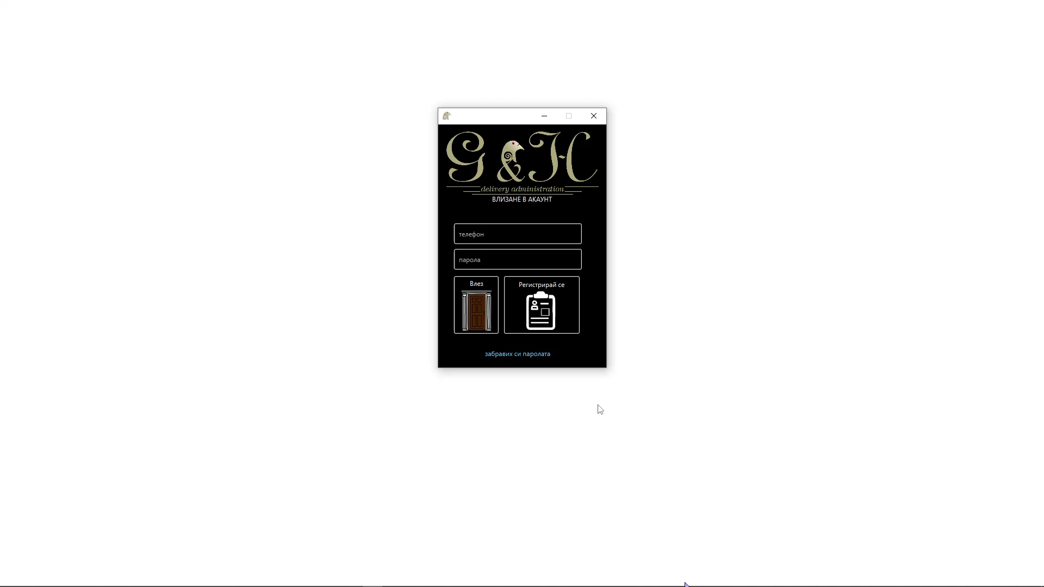

Slide 11


Slide 12


Slide 13
Реализация
База данни – MySQL
Връзка с база данни – JDBC
Бизнес логика – Java
Графичен интерфейс – JavaFX
Регистриране на събития в системата – log4J

Slide 14
Използвани ресурси
https://online.visual-paradigm.com
https://en.wikipedia.org
https://medpedia.framar.bg
https://www.oracle.com
https://stackoverflow.com
https://github.com
https://www.youtube.com
https://www.geeksforgeeks.org

